Slide 1
Урок географии 7 класс по теме: «Особенности природы Австралии»
МБОУ «Косинская ООШ»
Учитель географии Мочалова Н.Н.

Slide 2
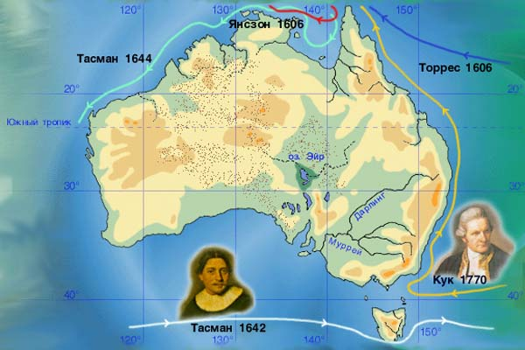
Австралия
Австралия – наименьший из материков.
Приблизительно 50 млн. лет назад он отделился от
континента Гондвана и с тех пор существует в изоляции.

Slide 3
«А я клянусь вам, что этот край – самый любопытный на всем земном шаре! Его возникновение, природа, растения, животные, климат, его грядущее исчезновение – все это удивляло, удивляет и еще удивит ученых всего мира. Самая причудливая, самая нелогичная страна из всех когда-либо существовавших!»
Ж. Верн

Slide 4
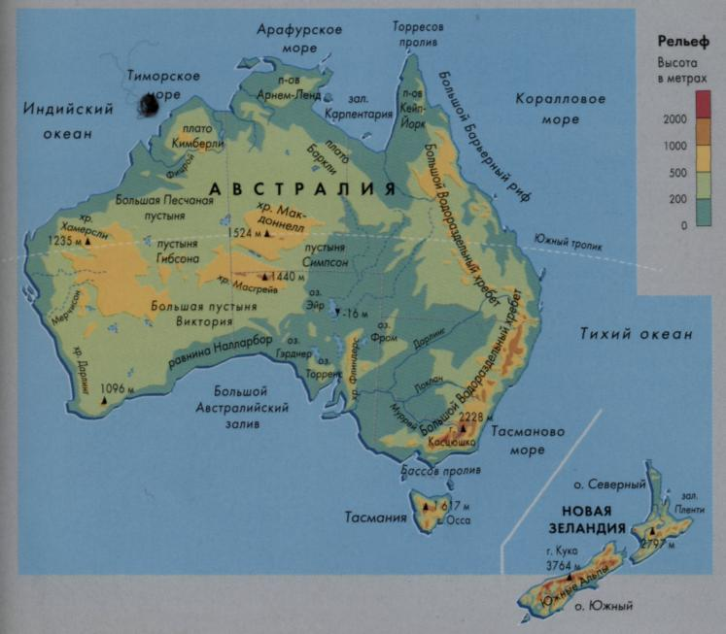

Slide 5
Крайние точки
Северная точка – м.Йорк
Южная точка – м.Юго-Восточный
Западная точка – м.Стип-Пойнт
Восточная точка – м.Байрон

Slide 6
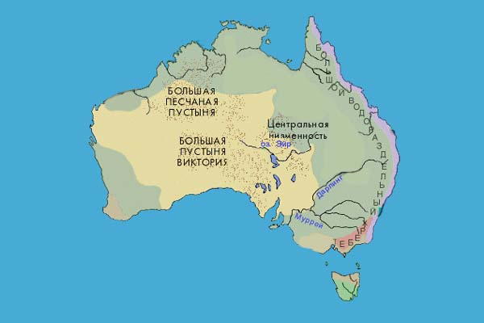
Австралия – самый старый по геологическому возрасту континент, поэтому самый низкий, плоский и засушливый из всех обитаемых материков. Возраст ландшафтов от нескольких миллионов до сотен и даже тысяч миллионов лет.
Австралия – это огромное плато, вогнутое в центральной части и обрамленное приподнятыми краями.

Slide 7
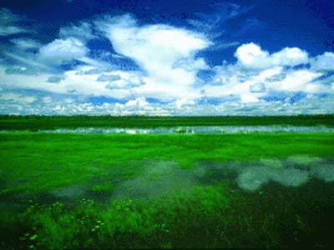
Центральная низменность в Австралии

Slide 8
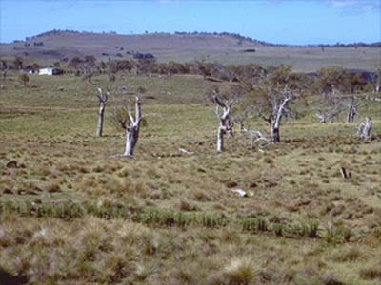
Западно-Австралийское плоскогорье

Slide 9
Особенности рельефа
материка

Slide 10
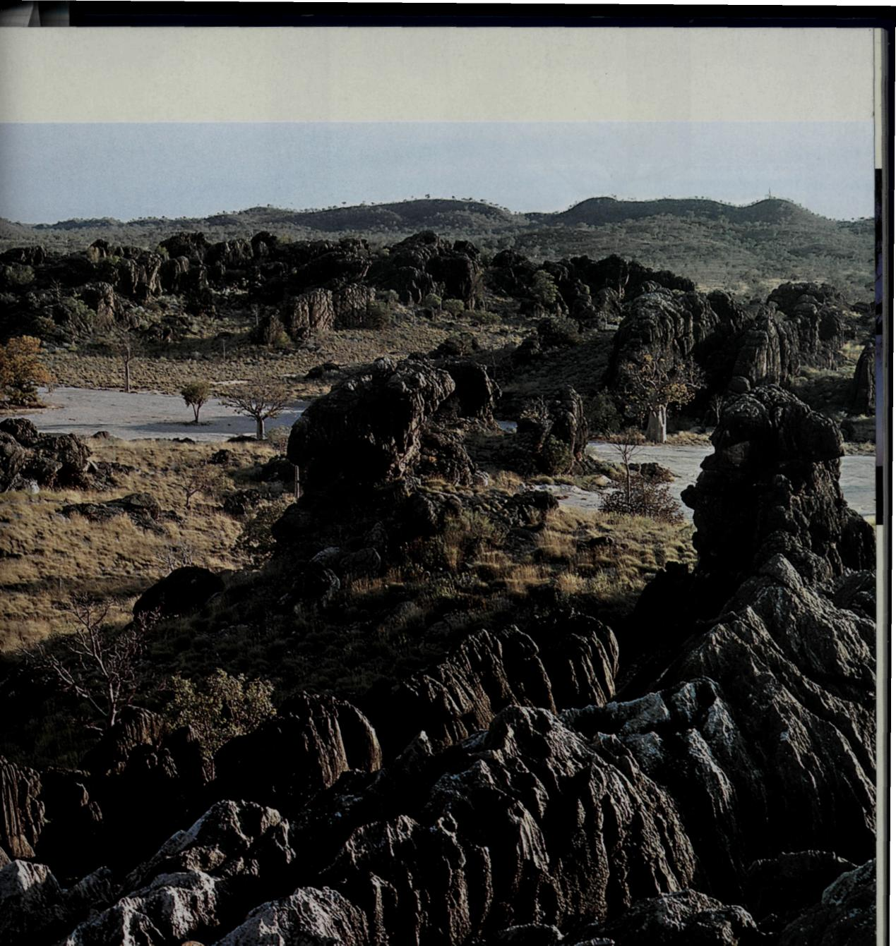

Slide 11
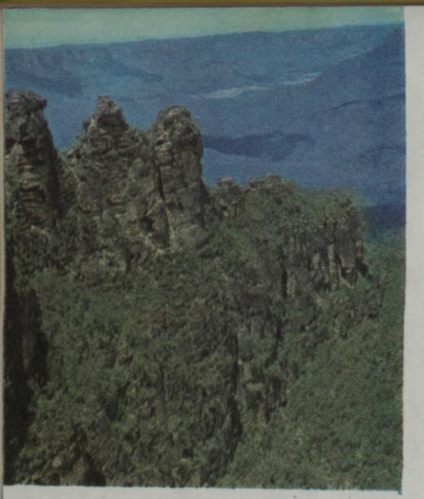

Slide 12
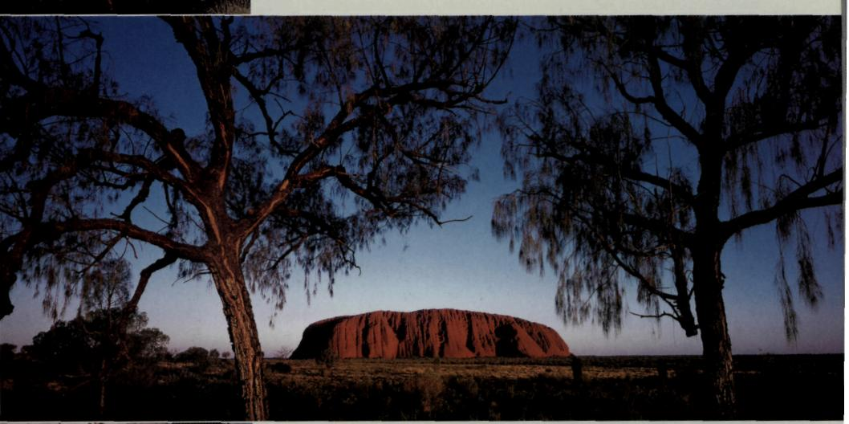

Slide 13
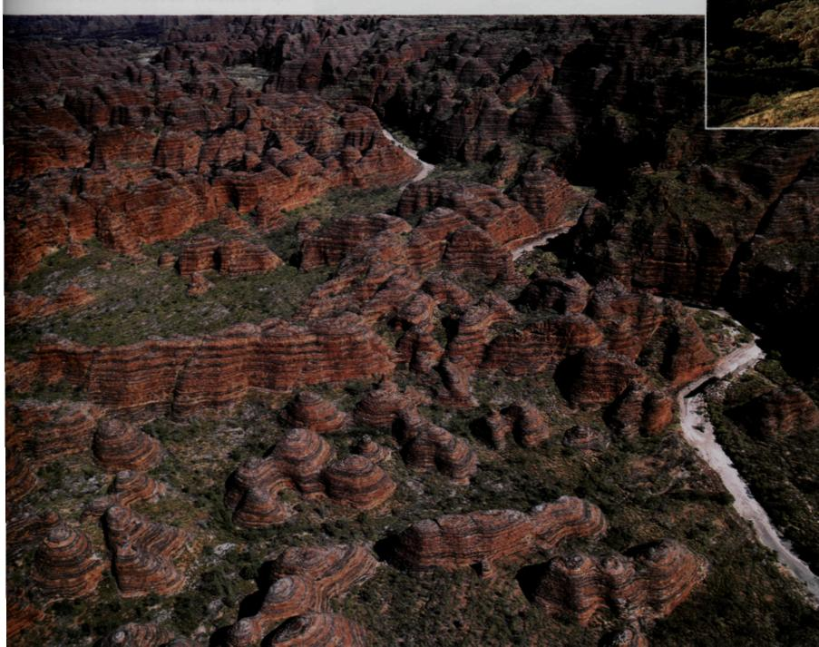

Slide 14
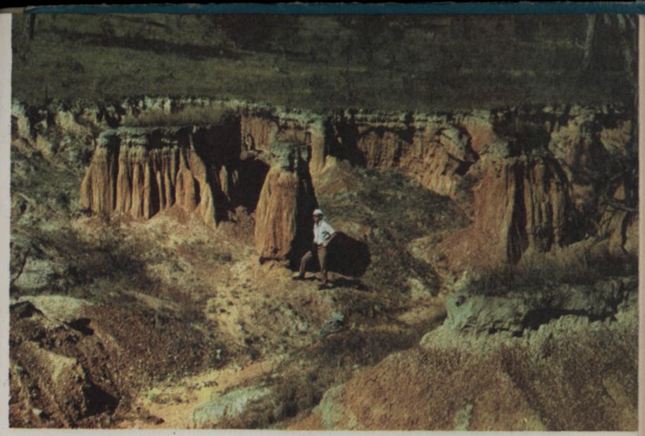

Slide 15
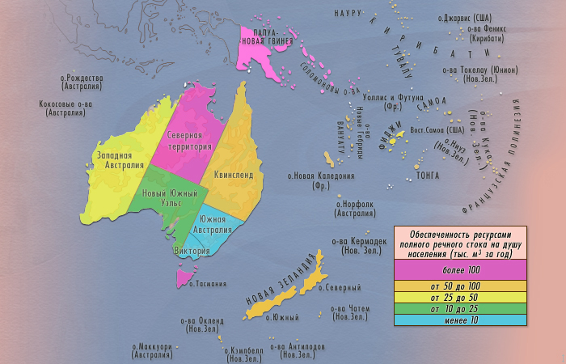
Австралия – самый сухой материк
Вся Австралия лежит в Южном полушарии и имеет сезоны противоположные сезонам в Северном полушарии. Самый холодный месяц – июль, самый теплый – январь. На большей части континента климат засушливый или полузасушливый – на 80% территории выпадает меньше 600 мм осадков в год, на 50% менее 300 мм в год. Часты засухи, которые сопровождаются обширными пожарами. Также часто случаются тропические циклоны, штормы и ураганы.

Slide 16
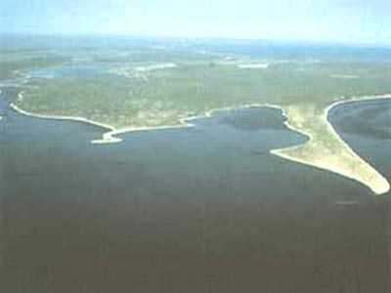
В Австралии много пересыхающих рек (крики) и озер. Самая длинная река Муррей с притоком Дарлинг. Самое большое озеро – Эйр.

Slide 17
Животный
и
Растительный
Мир
Австралии

Slide 18
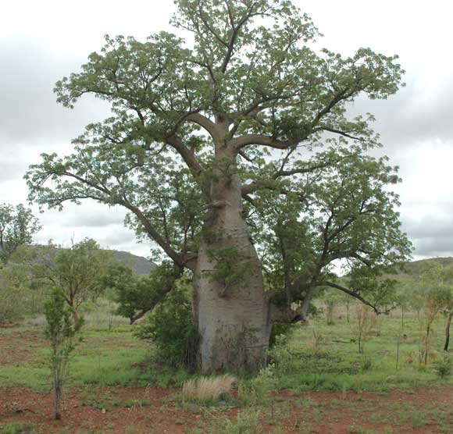
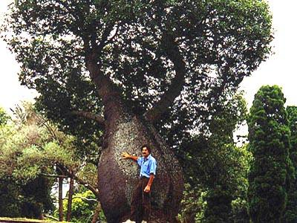
В пустынях и засушливых районах Австралии – густые, почти непроходимые заросли кустарника («скрэб»).
В зоне большего увлажнения распространены вечнозеленые тропические леса из мощных высоких деревьев – эвкалиптов (свыше 500 видов, в том числе гигантских – высотой до 90-100 м), свыше 600 видов акаций, фикусов, пальм и другие.
Бутылочное дерево

Slide 19
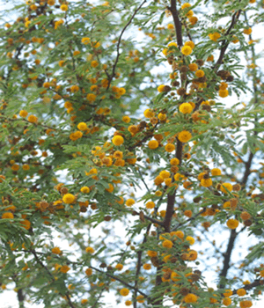
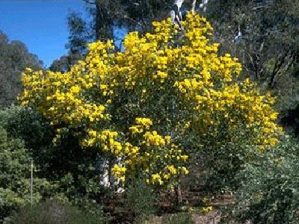
Цветущая акация

Slide 20
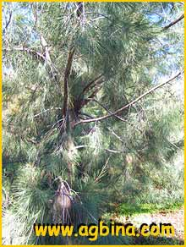
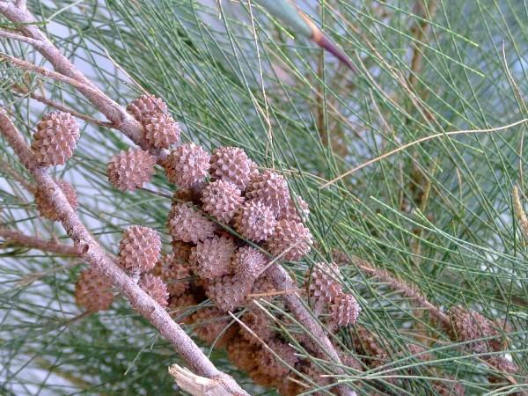
Каузарин

Slide 21
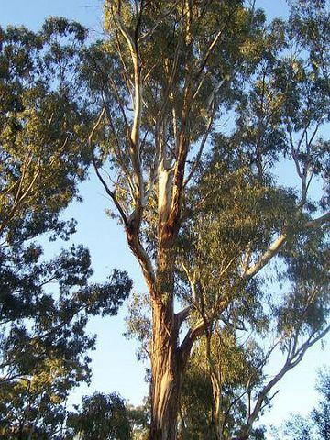
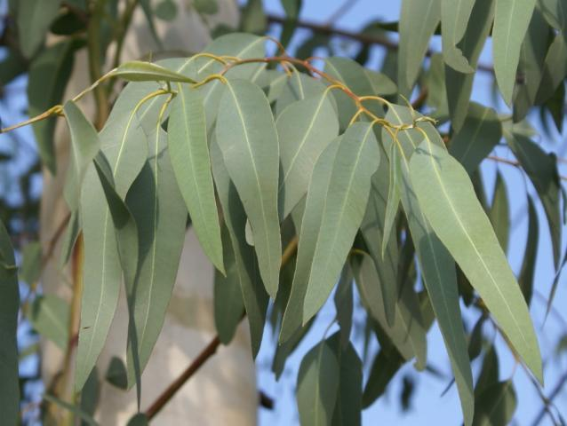
Эвкалипт

Slide 22
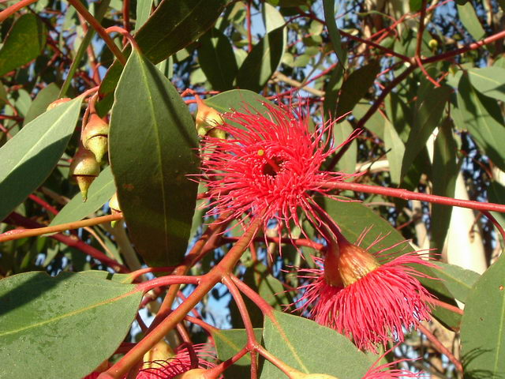
Цветущий эвкалипт

Slide 23
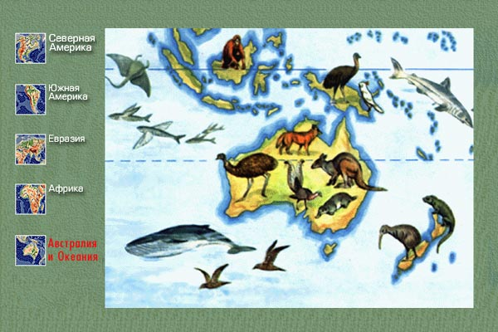
Животный мир страны также специфичен. Наиболее знамениты яйцекладущие – утконос и ехидна. Большинство млекопитающих принадлежат к сумчатым (примерно 120 видов).

Slide 24
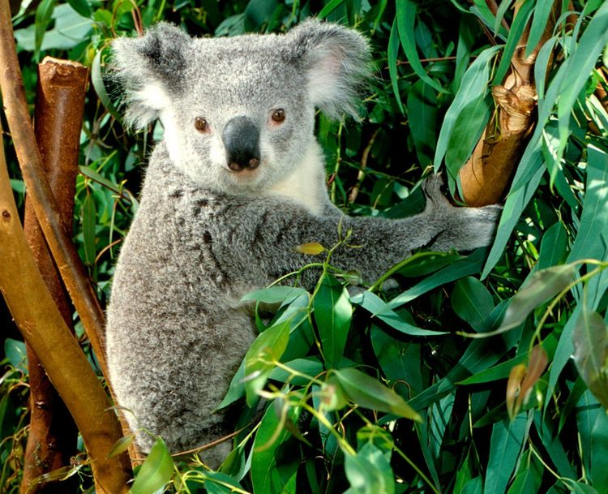
Коала

Slide 25
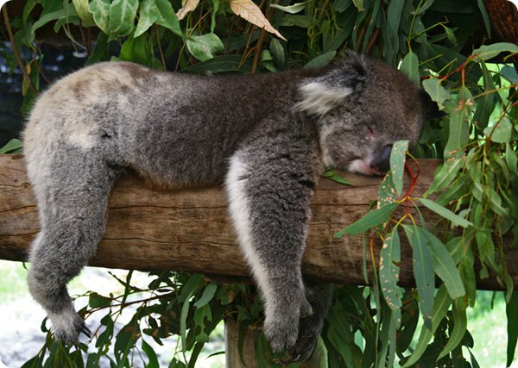

Slide 26
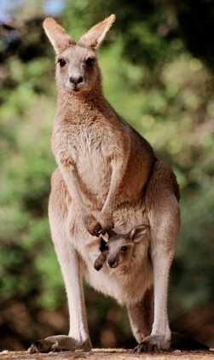
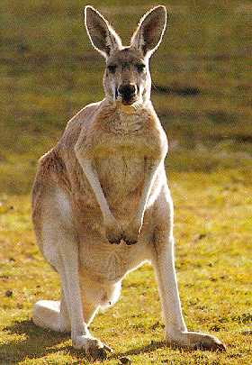
Кенгуру

Slide 27
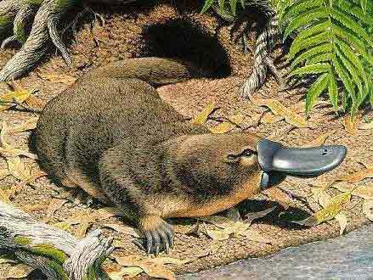
Утконос

Slide 28
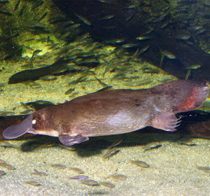

Slide 29
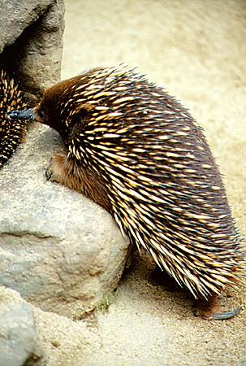
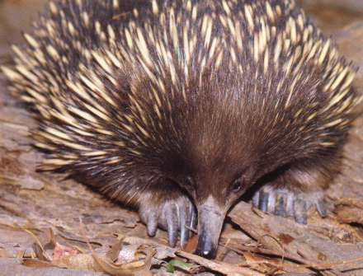
Ехидна

Slide 30
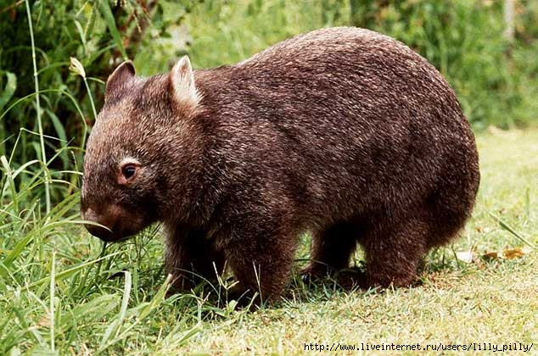
Вомбат

Slide 31
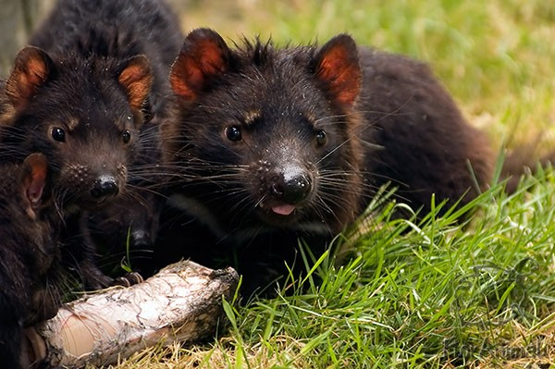
Сумчатый дьявол

Slide 32
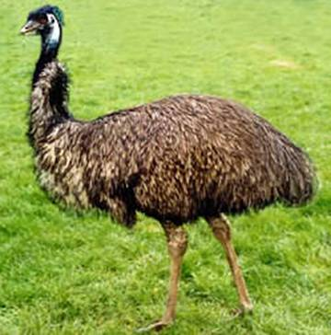
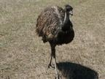
Страус Эму

Slide 33
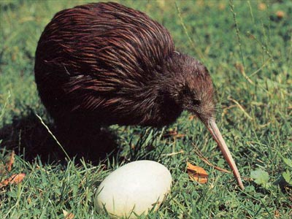
Птица Киви

Slide 34
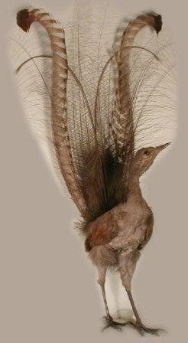
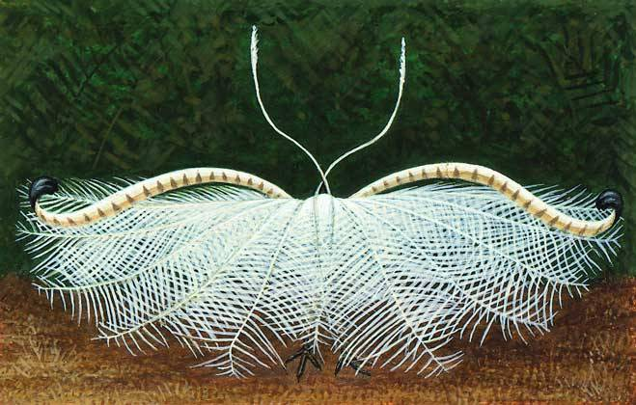
Лирохвост

